Slide 1



Modelos de Machine Learning con tidymodels

Slide 2

AGENDA
¿Qué es Machine Learning?
¿Qué es R?
Rstudio
Estructura de Datos
Funciones
Librerías
Importación y Exportación de Datos
Scripts
¿Qué es tidymodels?
Construcción de un Modelo de Machine Learning
Tidymodels + SQL
Caso Práctico

Slide 3
¿Qué es Machine Learning?
IA
Data Science
Subcampo de la inteligencia artificial
Utiliza datos para entrenar modelos que puedan hacer predicciones, tomar decisiones o identificar patrones por sí mismos.
Machine Learning
Deep Learning

Slide 4
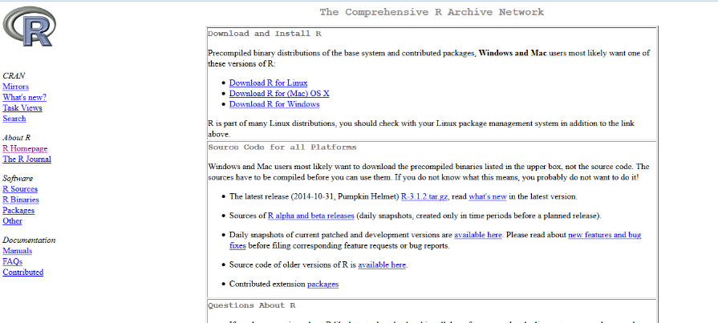


¿Qué es R?
Lenguaje de programación ampliamente utilizado para estadísticas y análisis de datos.
Se caracteriza por:
Análisis de datos
Visualización de datos
Comunidad activa
Open Source
Programación
Es útil para realizar tareas estadísticas de todo tipo
Es gratuito
Es de fácil instalación
Se puede descargar desde: http://cran.r-project.org

Slide 5
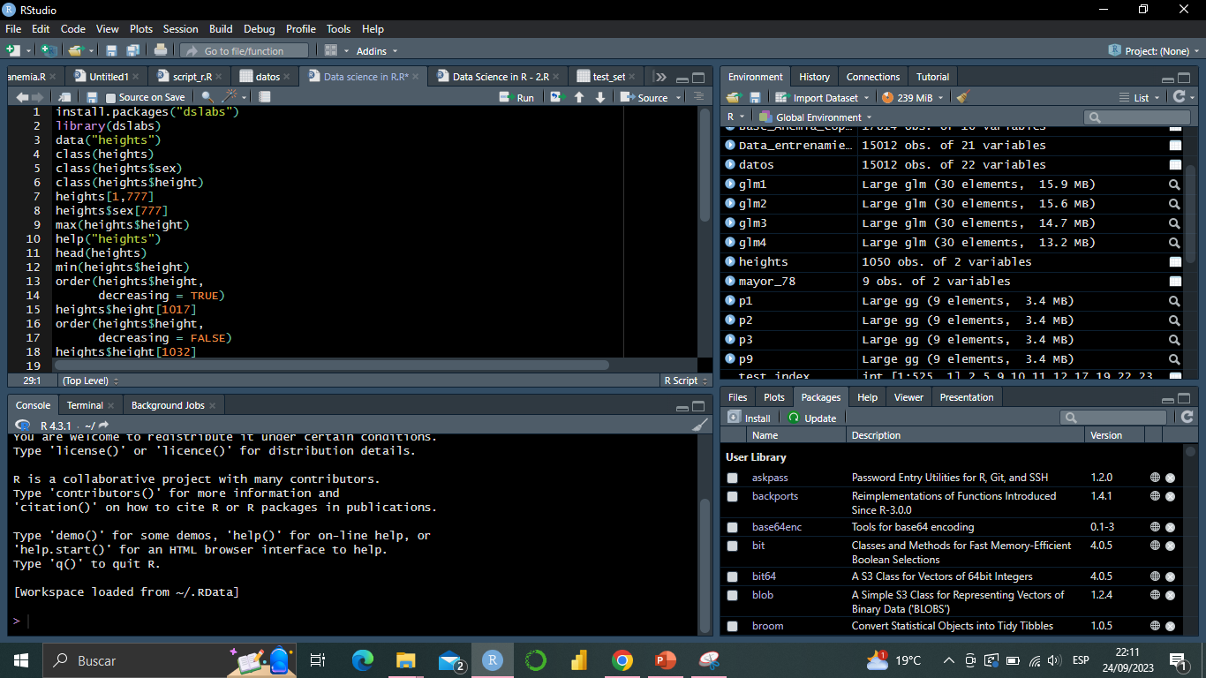
RStudio
Es un entorno de desarrollo integrado (IDE) para R. Es un software libre que se puede ejecutar en distintos sistemas operativos.
Scripts
Ambiente de trabajo
Ficheros, visualizaciones, ayuda y paquetes
Consola

Slide 6
Estructura de Datos
Tipo de dato | Descripción | Definición
Numérico (numeric) | Números decimales | numero <- 1.0
Entero (integer) | Números enteros | int <- 1
Carácter (character) | Cadenas de texto | str <- “un texto”
Complejo (complex) | Números complejos | comp <- 3+2i
Lógico (logical) | Veradero (TRUE) o falso (FALSE). Es a menudo el resultado de operaciones lógicas. | a <- 1; b <- 2; a < b
Factor (factor) | No es estrictamente un tipo de dato. Una variable factor es una variable categórica. Los vectores de caracteres a menudo se almacenan como factores para explotar funciones para tratar datos categóricos. Por ejemplo, en análisis de regresión. | Aplique as.factor() a un vector de caracteres.
Fecha (date) | El tipo fecha normalmente se maneja en el formato YYYY-mm-dd (%Y-%m-%d) | fecha <- as.Date(“2023-01-01”)

Slide 7
Estructura de Datos
Son objetos que contienen datos dentro de ellos. Cuando trabajamos con estos, estamos manipulando estas estructuras.
Las estructuras tienen diferentes características. Entre ellas, las que distinguen a una estructura de otra son su número de dimensiones y si son homogéneas o heterogéneas.
Dimensiones | Homogéneas | Heterogéneas
1 | Vector | Lista
2 | Matriz | Data frame
n | Array

Slide 8
Funciones
Las funciones son series de procedimientos que presentan diferentes argumentos fijados por el usuario y devuelven un resultado de acuerdo a la aplicación de los procedimientos.
Presentan la siguiente estructura:
nombre_de_la_función(argumento1 = arg_1, argumento2=arg_2)
Ejemplo:

Slide 9
Librerías
✅ Son colecciones de funciones R, datos y código compilado en un formato bien definido. El directorio donde se almacenan los paquetes se llama biblioteca.
✅ R viene con un conjunto estándar de paquetes. Otros están disponibles para descargar e instalar.
✅ Para ver los paquetes instalados en el sistema se puede ejecutar la función library( )

Slide 10
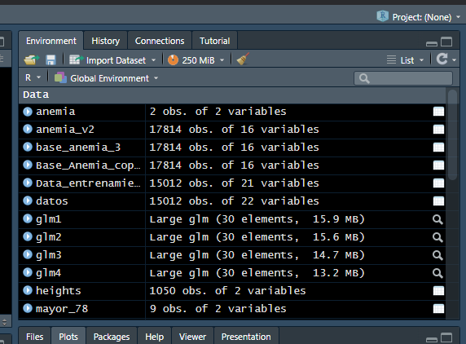
Importación y exportación de datos

Slide 11
Scripts
✅ Son documentos de texto con la extensión de archivo .R.
✅ Estos archivos son iguales a cualquier documento de texto, pero R los puede leer y ejecutar el código que contienen.
✅ Si bien R permite el uso interactivo, es recomendable que guardes tu código en un archivo .R, de esta manera puede ser usado después y compartido con otras personas.
✅ Podemos abrir y ejecutar scripts en R usando la función source(), otorgando como argumento la ruta del archivo .R en nuestra computadora, entre comillas.

Slide 12
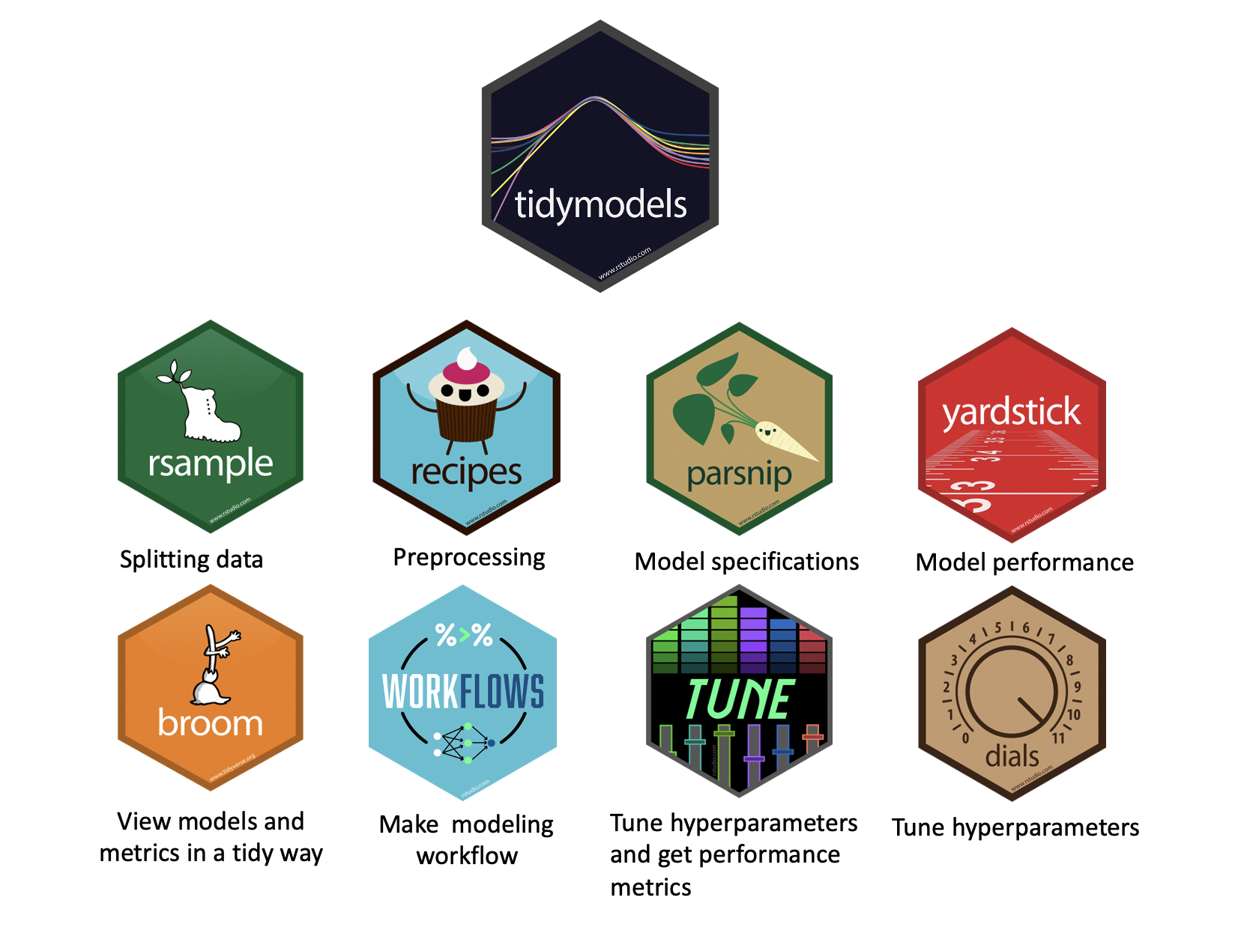
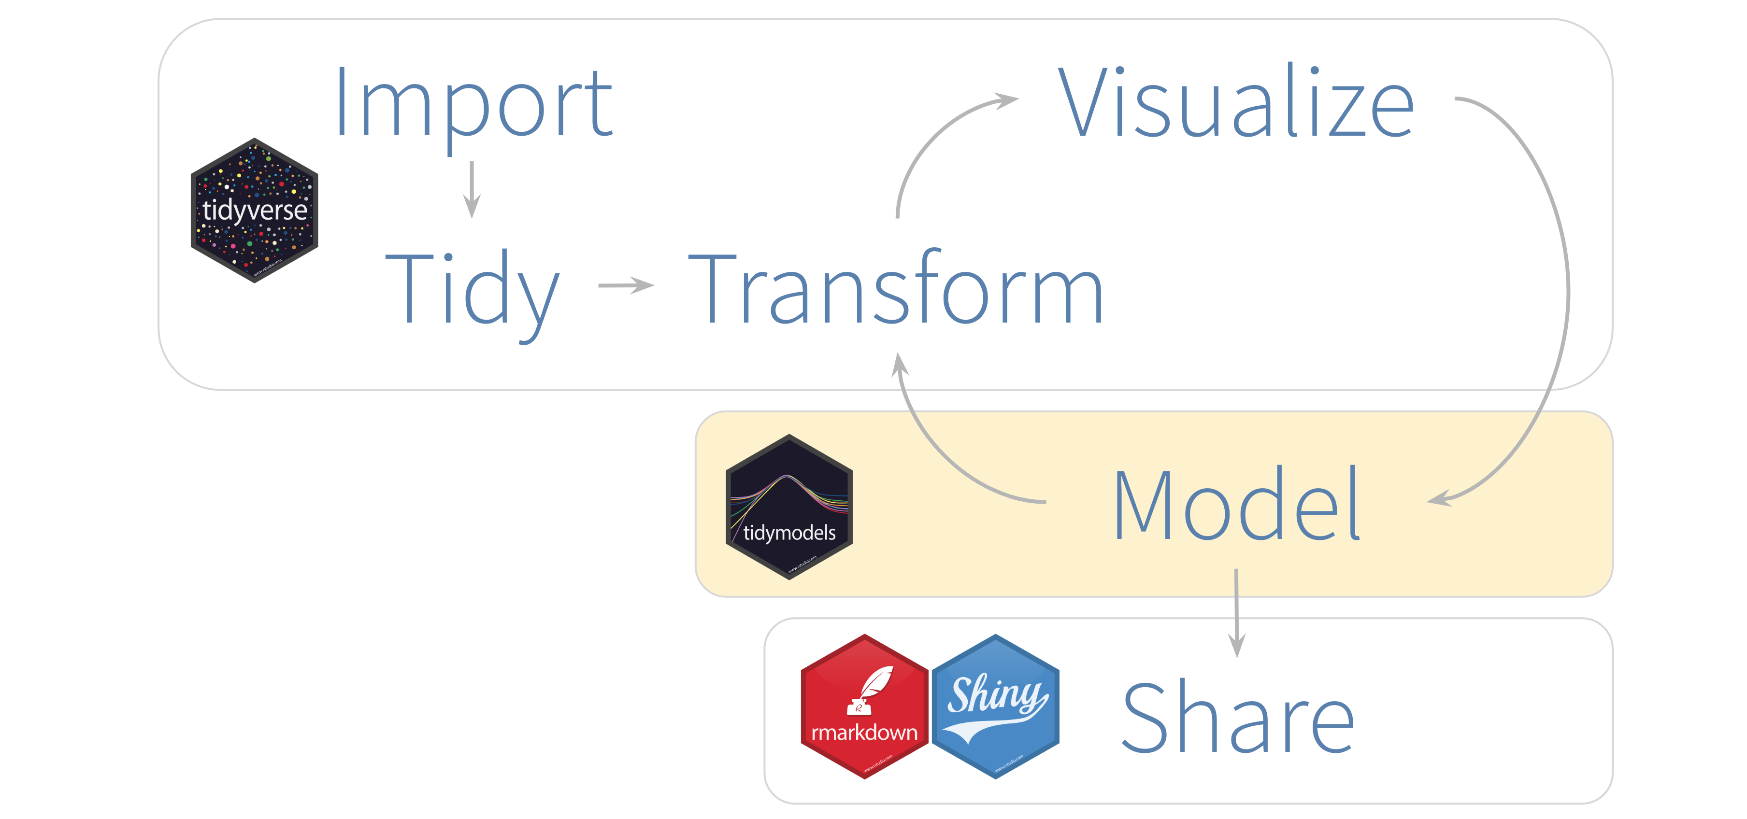
¿Qué es tidymodels?
Es un framework que comprende de una colección de librerías para modelamiento y machine learning utilizando los principios de tidyverse.

Slide 13
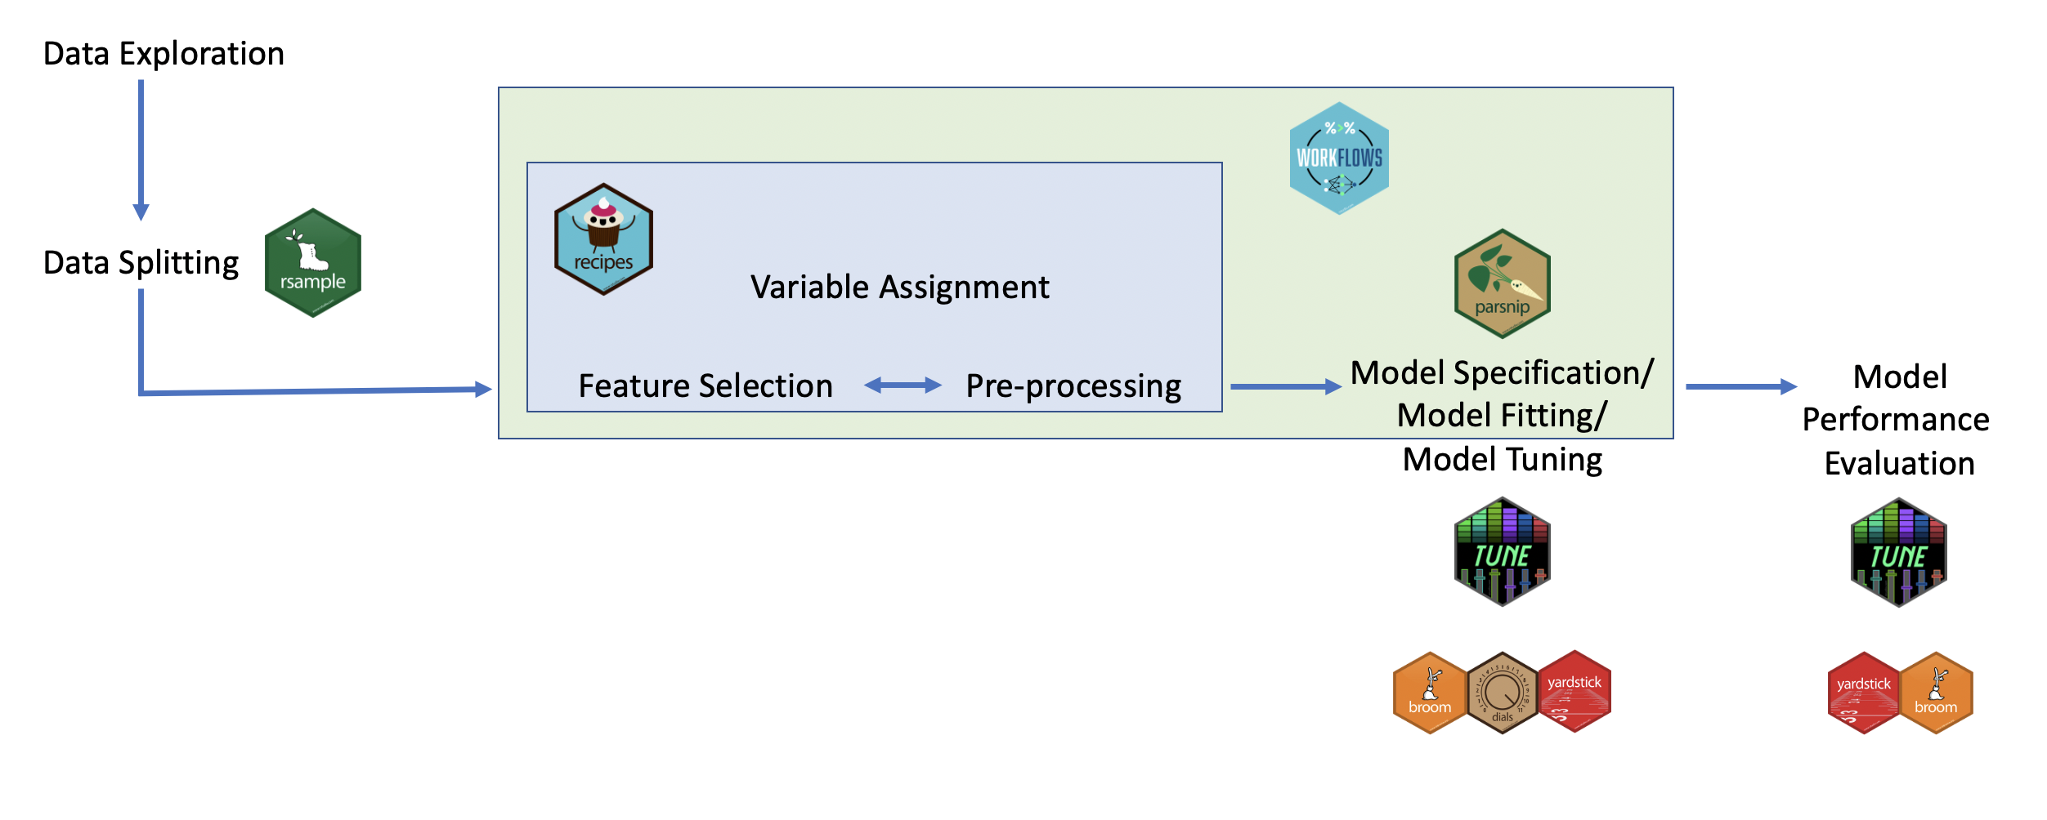
Construcción de un modelo

Slide 14
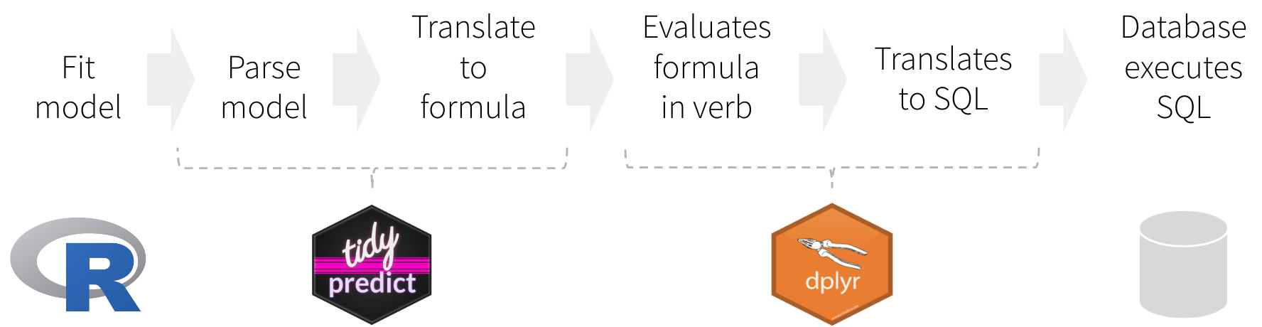
Tidymodels + SQL
Tidypredict permite analizar e interpretar el modelo como una fórmula o reglas
Mediante el apoyo de dplyr se traduce la fórmula o reglas a lenguaje SQL
Nota:
dplyr es una librería que forma parte de tidyverse y permite manipulación y transformación de datos

Slide 15


Caso Práctico

